Slide 1
Frontend Development
Bootstrap

Slide 2
Wat is Bootstrap?
Front end framework (html, css en javascript)
Om makkelijk en snel een HTML-pagina er goed uit te laten zien
Soort Zwitsers zakmes
Goede manier om een website geschikt te maken voor verschillende soorten schermen (PC’s, smartphones)

Slide 3
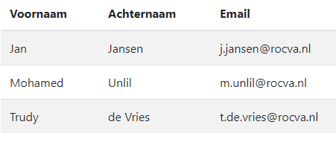
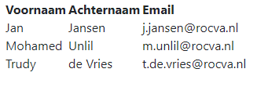
Voorbeeld
Simpele tabel in HTML
Zonder Bootstrap: Mét Bootstrap:

Slide 4
Hoe gebruik je Bootstrap?
Links naar js en css bestanden plaatsen in header van pagina
Twee mogelijkheden:
  Downloaden van Bootstrap naar eigen systeem / server
  Verwijs naar de bestanden op eigen server
  Verwijzen naar .js en .css bestanden op server van Bootstrap
  (in deze les doen we dit laatste)

Slide 5
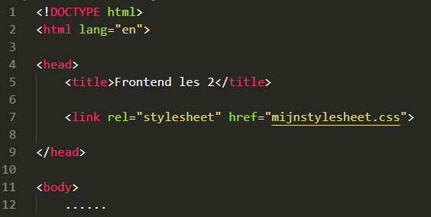
Verwijzen naar een .css-bestand
Hoe gaat dat ook alweer?

Slide 6
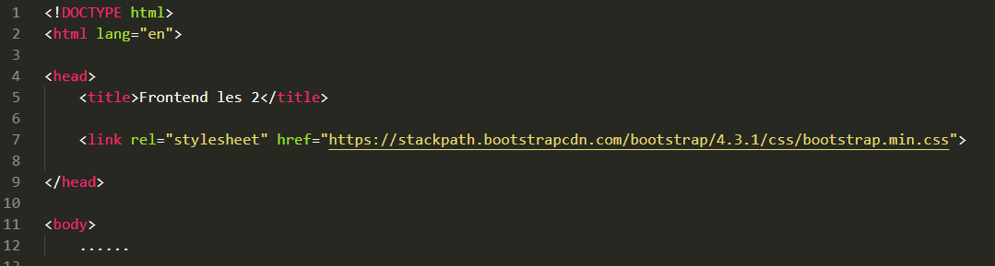
Verwijzen naar een .css-bestand
Verwijzen naar het .css bestand van bootstrap:
Deze link is te kopiëren op de site van Bootstrap
(volgt later)

Slide 7
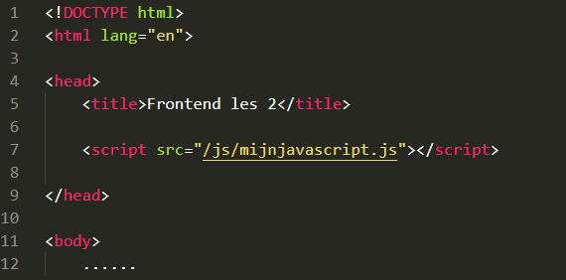
Verwijzen naar een .js-bestand
Hoe gaat dat ook alweer?

Slide 8
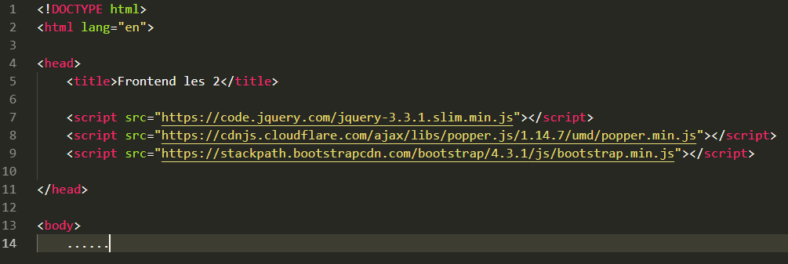
Verwijzen naar een .js-bestand
Verwijzen naar het .js bestand van bootstrap:
Deze links (3 stuks) zijn te kopiëren op de site van Bootstrap
(volgt later)

Slide 9
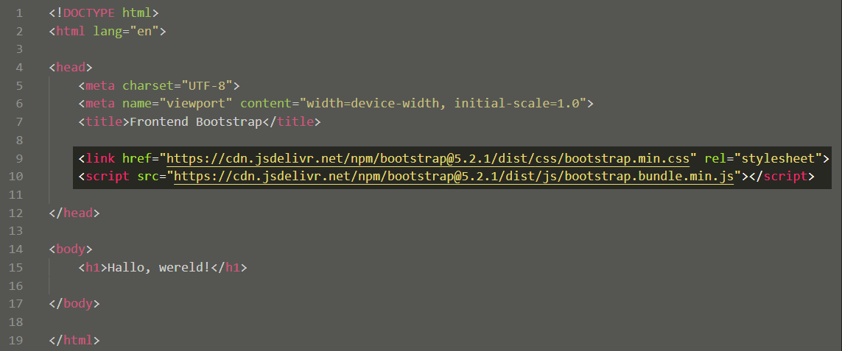
Totaal:
Nu ben je klaar voor de start!

Slide 10
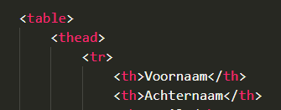
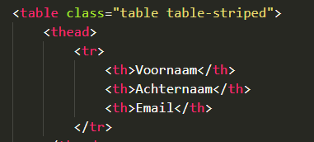
Voorbeeld
Simpele tabel in HTML
Zonder Bootstrap: Mét Bootstrap:
Verschil in code:
Zonder Bootstrap: Mét Bootstrap:

Slide 11
Nog meer goed nieuws!
Je hoeft niet alle bootstrapcode uit je hoofd te kennen!
Alles is goed op te zoeken op:
  De site van Bootstrap:
  https://getbootstrap.com
  Vele andere sites. Bijvoorbeeld w3schools.com:
  https://www.w3schools.com/bootstrap5/
  (let op: gebruik Bootstrap versie 4 of 5)

Slide 12
Opdrachten
Ga naar Teams en download het bestand bs-oefeningen.zip
Voeg Bootstrapcode toe in de header
Pas de html aan, zodat de pagina’s er uitzien als de volgende plaatjes
Zoek de voorbeeldcode op de Bootstrap, of de W3Schools site
Maak een CV-formulier met Bootstrap validatie
(zie laatste slide)

Slide 13
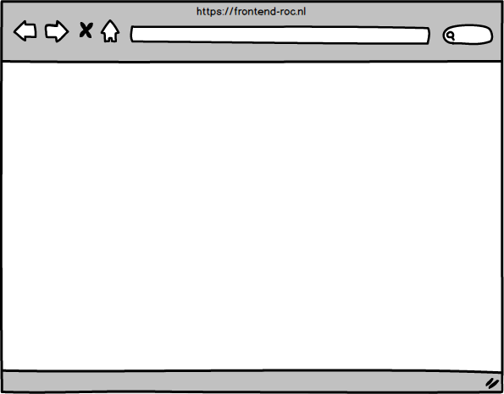
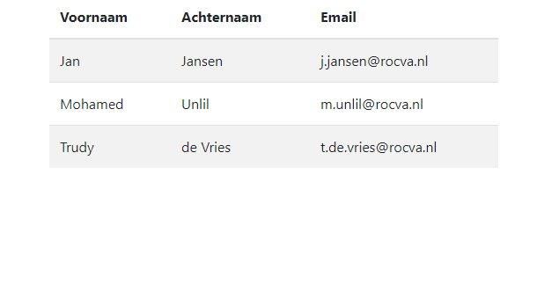
bs-tabel.html
Laat deze er zo uitzien:

Slide 14
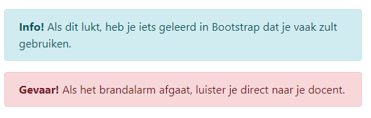
bs-alert.html
Laat deze er zo uitzien:

Slide 15
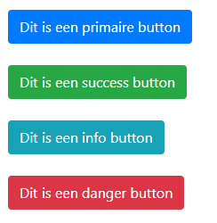
bs-buttons.html
Laat deze er zo uitzien:

Slide 16

bs-menu.html
Laat deze er zo uitzien:

Slide 17
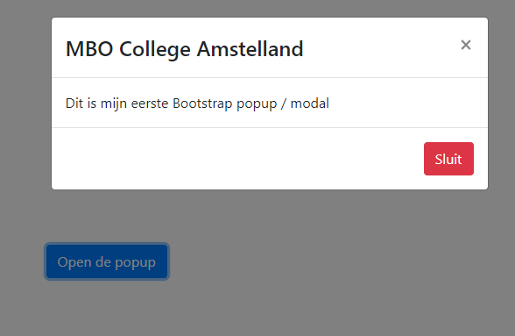
bs-popup.html
Laat deze er zo uitzien:

Slide 18
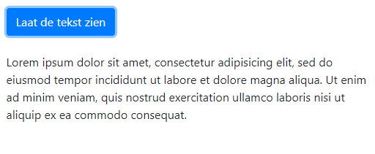
bs-uitklap.html
Laat deze er zo uitzien:
! Tekst is pas te zien als er op de knop wordt gedrukt!

Slide 19
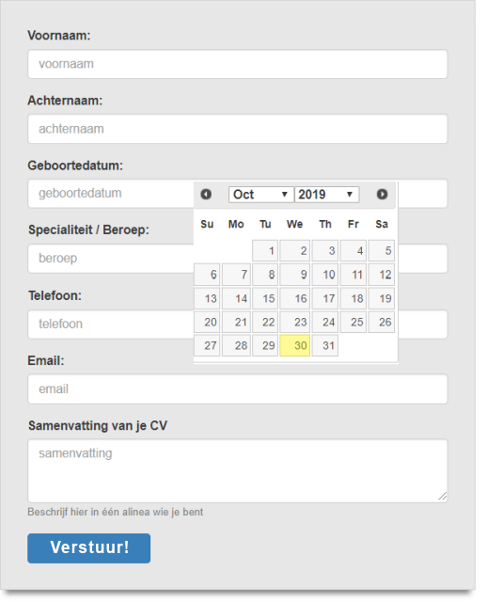
Maak een cv-formulier met (bootstrap)validatie

